Slide 1
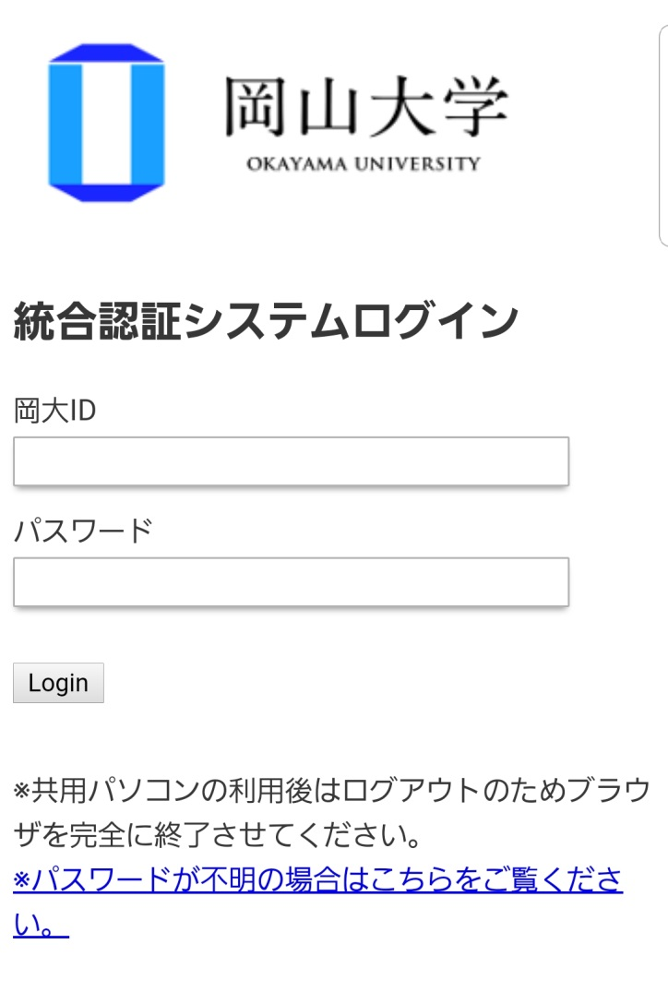
健診予約システム入力方法
①健診予約システムにアクセスする。
URL:https://kenshin.hokekan.okayama-u.ac.jp/
②IDとパスワードを入力する。
＜注意！＞
希望する予約時間の３5分前まで
予約受付可能です。

Slide 2
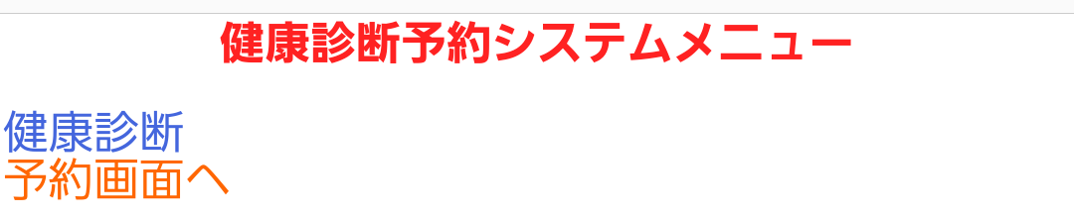
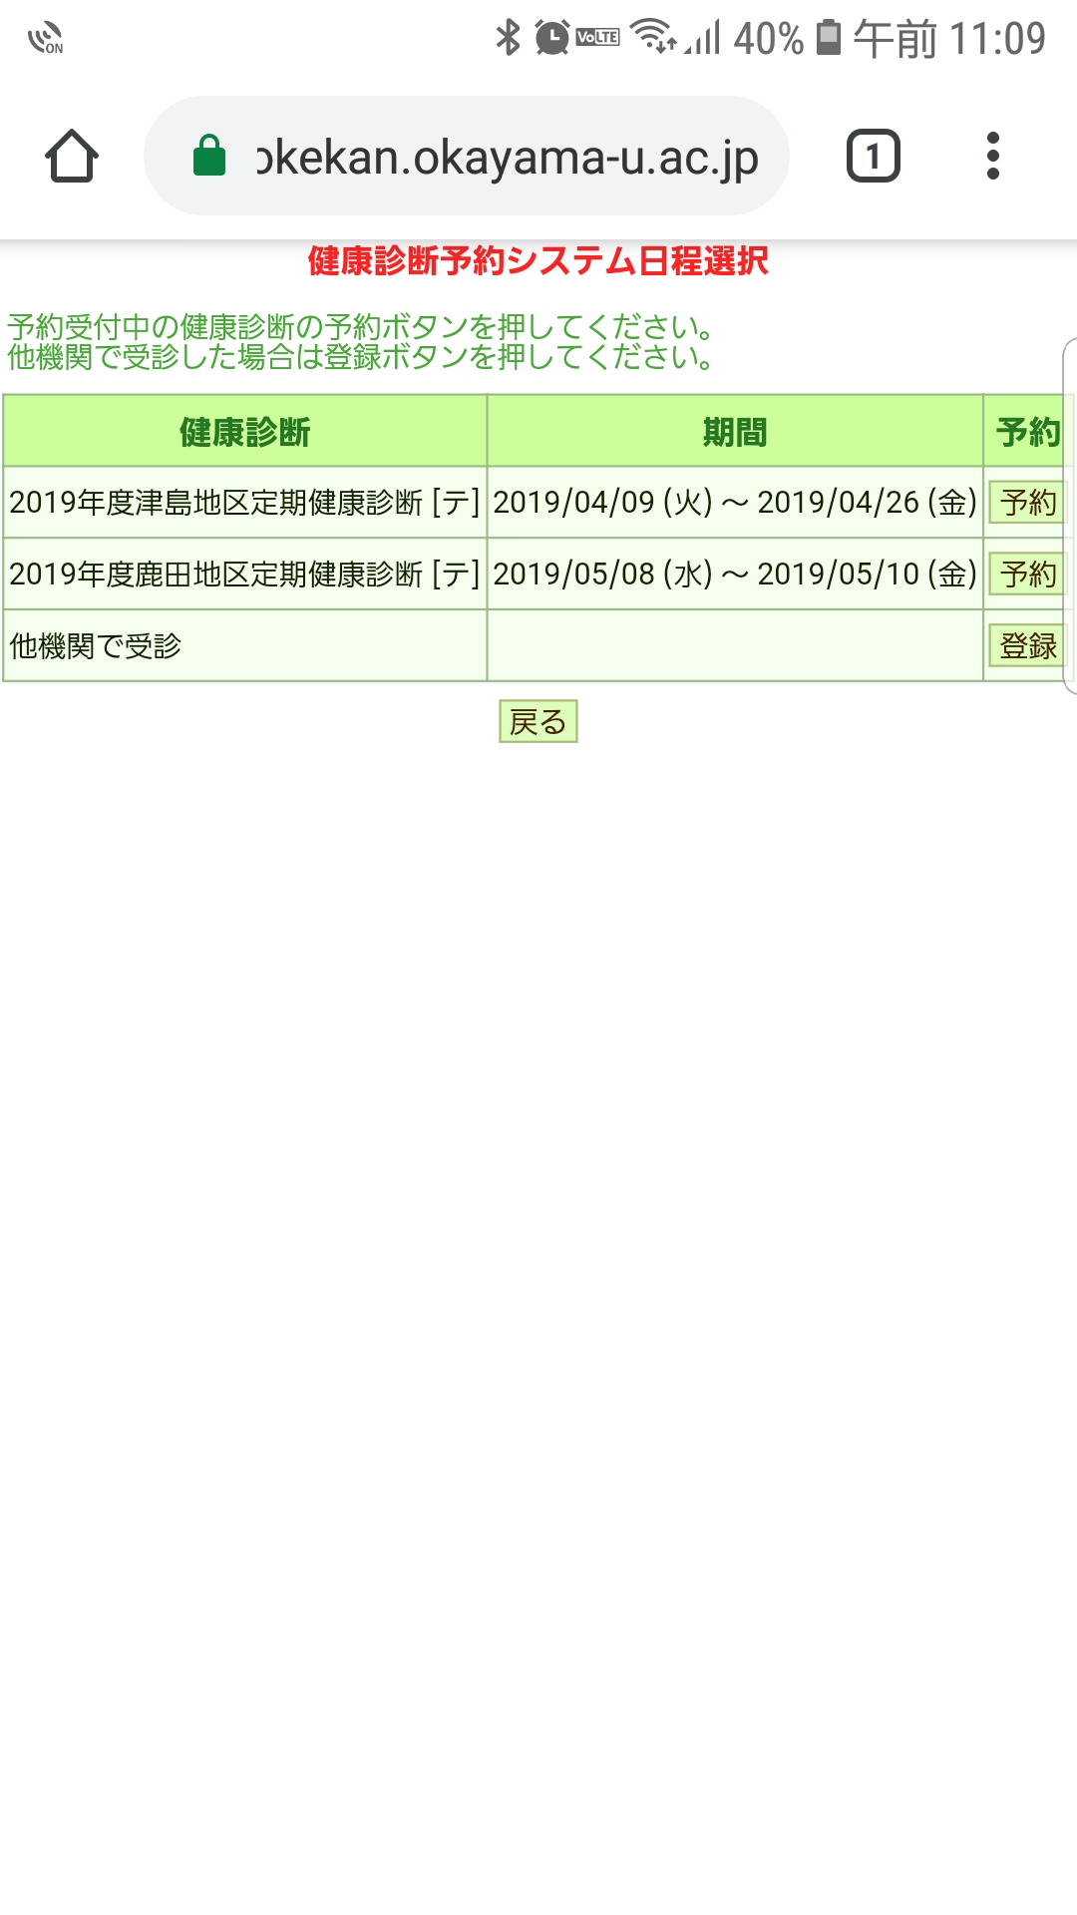
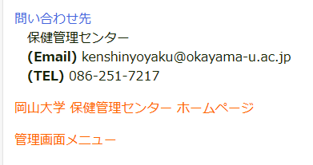
③予約画面へをクリックする。
④該当する健康診断のボタンをクリックする。
ここをクリック
受診する予定の健康診断のボタンを選び、クリックする。
＜注意！＞
他機関で受診した場合は、登録ボタンから入力を
お願いします。また、受診結果の写しを
保健管理センターまで提出をお願いいたします。

Slide 3
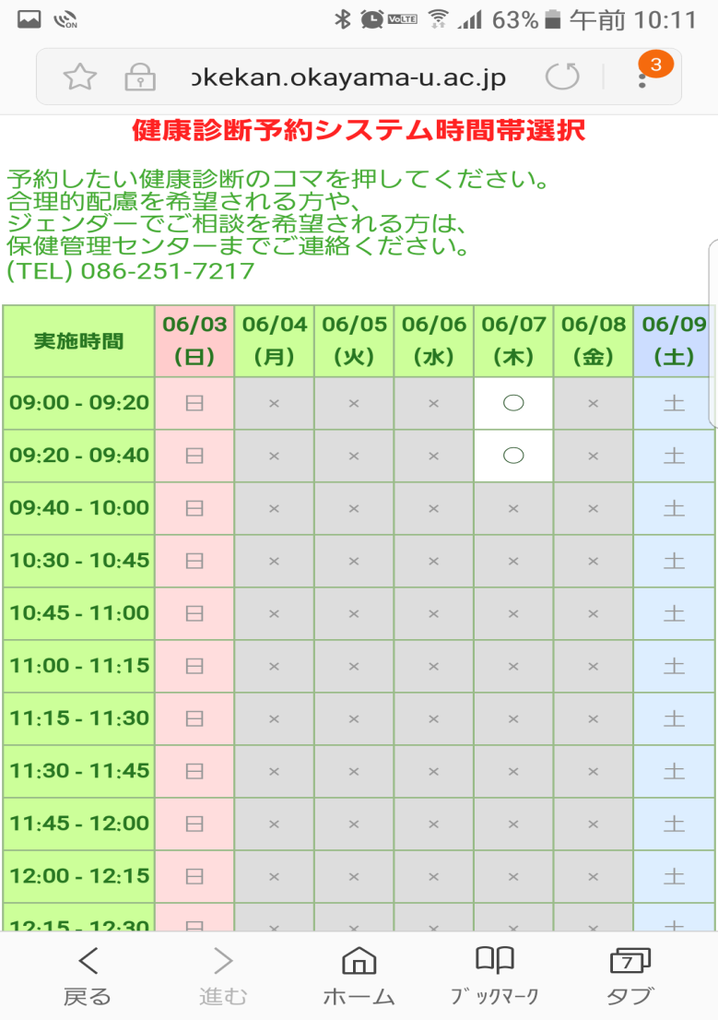
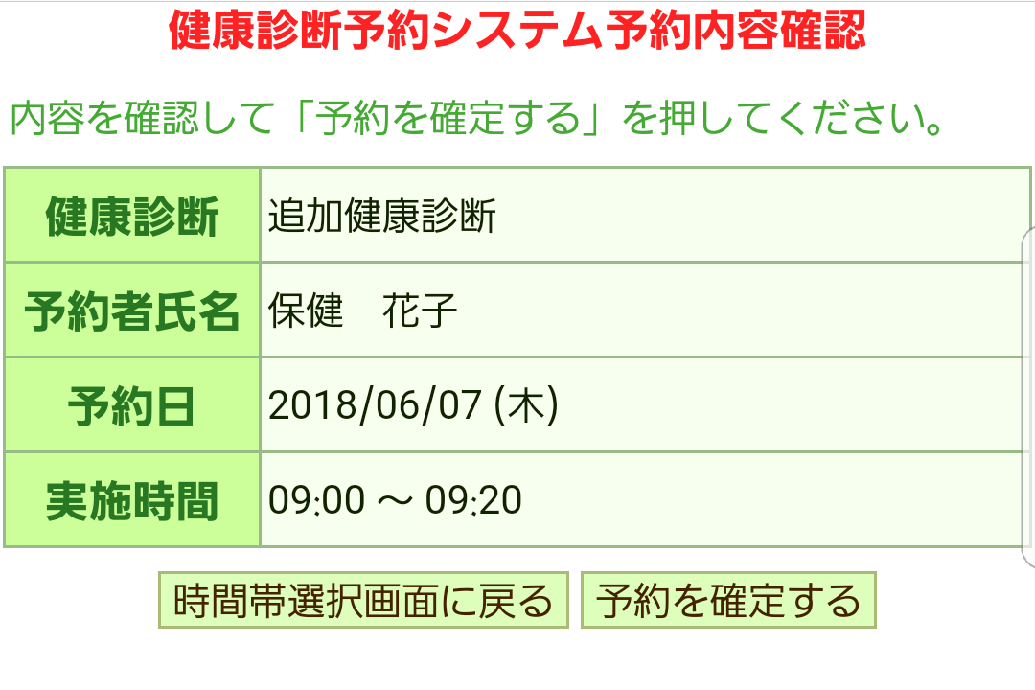
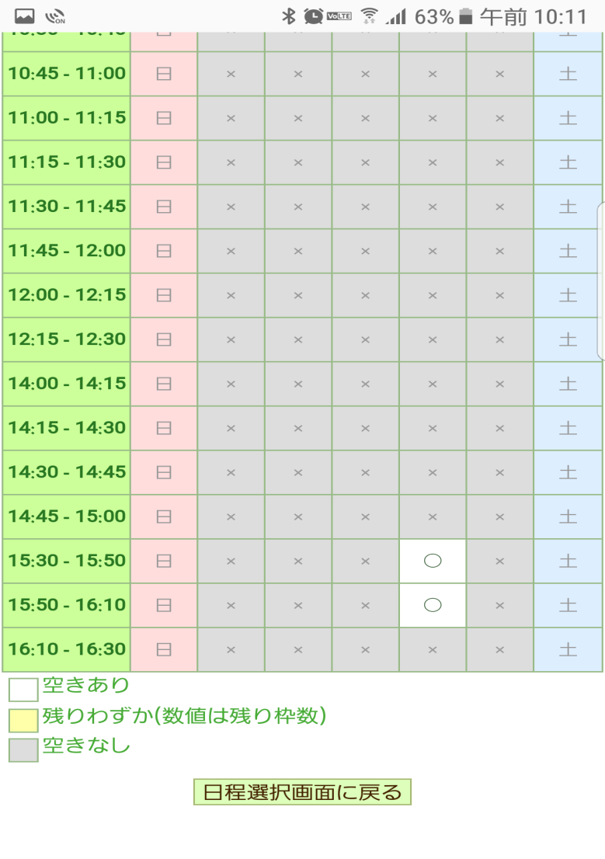
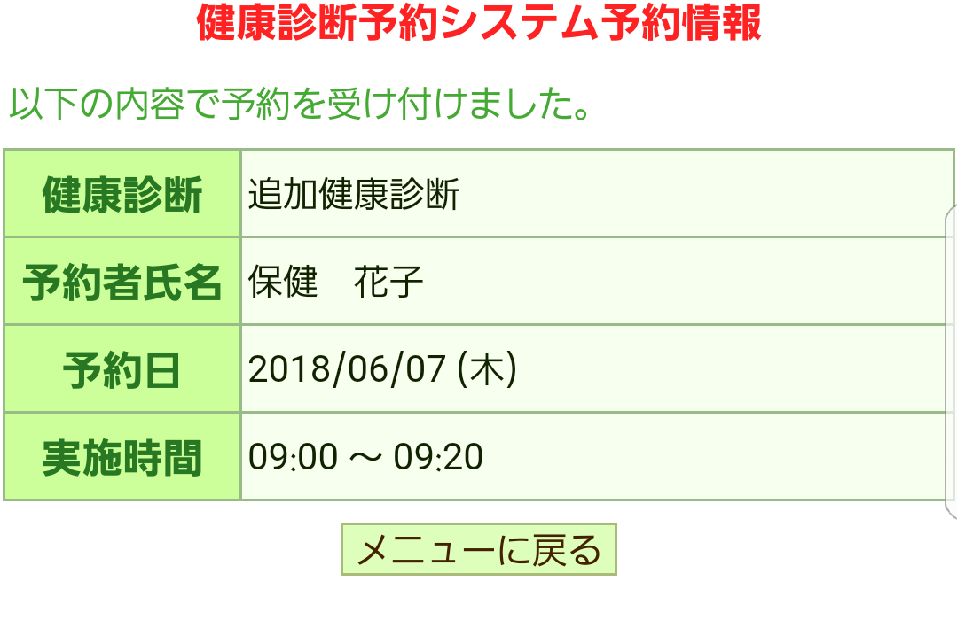

⑤受診したい時間帯枠をクリックする。
⑥予約内容を確認し、確定ボタンを押す。
選択した日時を確認し、
間違いがなければ予約
確定ボタンを押す。
健康診断は性別ごとで受診できる時間帯枠が決まっているので、その時間帯枠のみ○印で表示されます。
予約受付が完了しました。忘れずに、受診しましょう。

Slide 4
健診予約を変更・キャンセルする場合
①健診予約システムにアクセスする。
URL：https://kenshin.hokekan.okayama-u.ac.jp/
②IDとパスワードを入力する。
＜注意！＞
予約変更する場合、
希望する健診の30分前まで
変更が可能です。
注意してください！

Slide 5
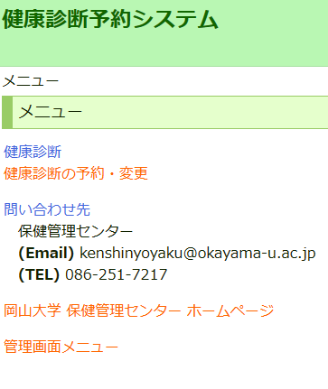
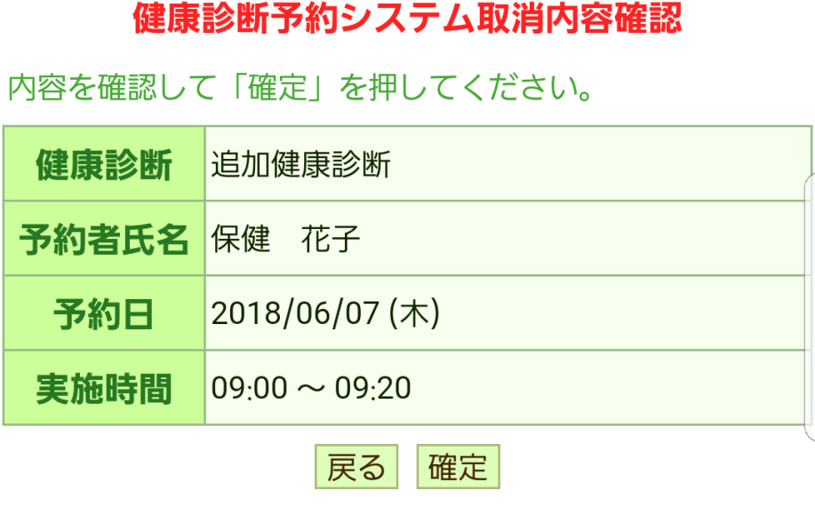
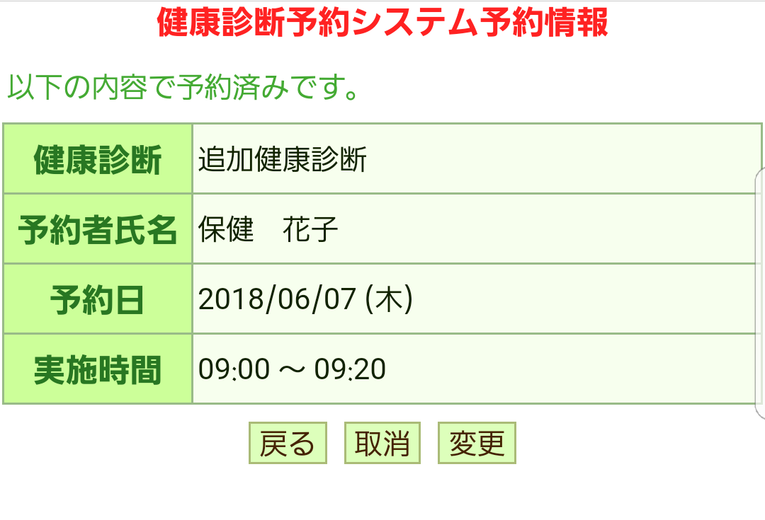
④健康診断の予約・変更をクリックする。
⑥取消内容を確認し、確定ボタンを押す。
ここをクリック
ここをクリック
⑤現在の予約情報が表示されるので、画面下の取消ボタンを押す。
＜予約を変更する場合＞
変更ボタンを押すと、時間帯枠画面が表示されます。新しい実施時間帯を選択し、予約を行ってください。
ここをクリック

Slide 6
他機関で健康診断を受診した場合について
（社会人で勤務先等で健診を受診した、他機関で受診したなどの場合）
①健診予約システムにアクセスする。
URL：https://kenshin.hokekan.okayama-u.ac.jp/
②IDとパスワードを入力する。

Slide 7
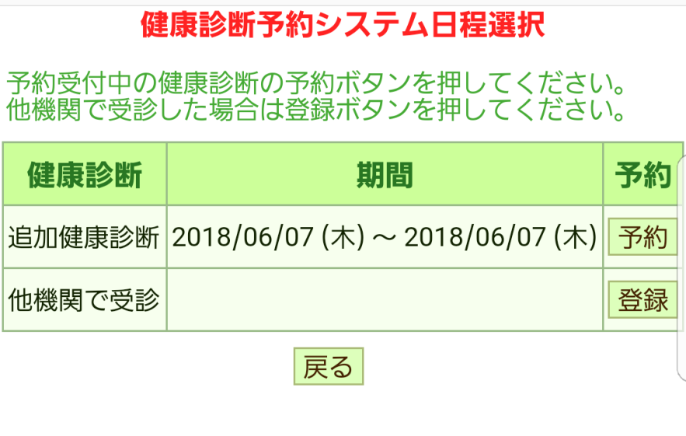
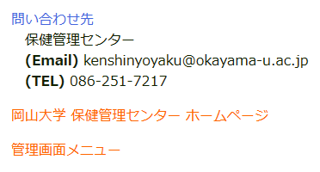
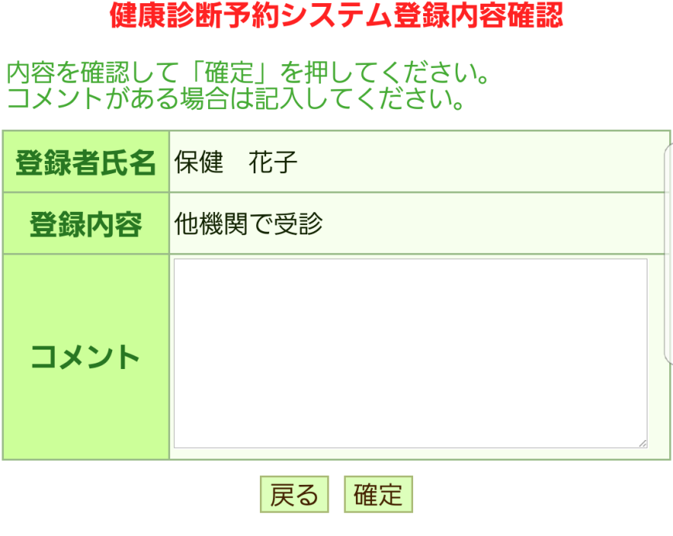
③予約画面へをクリックする。
④他機関で受診欄の登録ボタンを押す
ここをクリック
ここをクリック
⑤内容を確認し、コメントがある場合は記入後、確定ボタンを押してください。
＜注意！＞
他機関で受診した場合は、その結果の写しを保健管理センターまで提出を
お願いいたします。
ここをクリック

